Slide 1
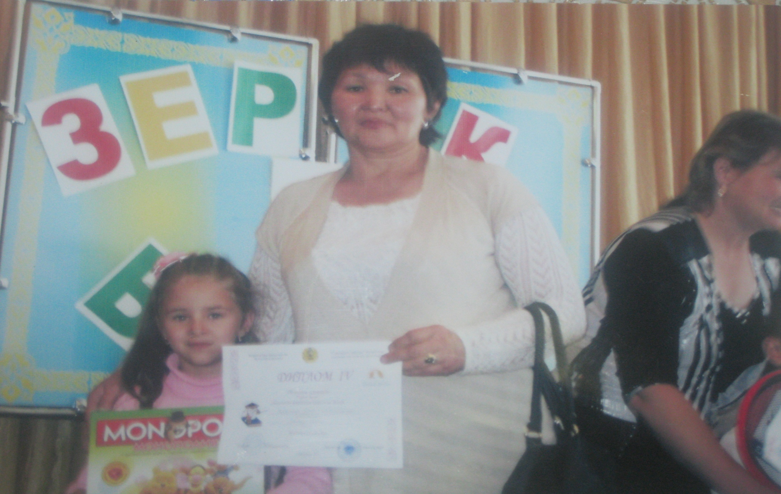
қАЛАЛАҚ “Зерек бала” танымдық ойыны і-тУР ойыны

Slide 2
ІІ – ТУР ойыны

